Slide 1
Айналмалы жүйенің гидравликалық есебі

Slide 2
Айналмалы су құбыр желісінің ерекшелігі нүктеде алынатын шығынды қамтамасыз ету үшін суды әртүрлі бағытпен, қай түйінде болса да су беру екі және одан да көп бағытпен алып келуге болады. Себебі олардың жеке үлекелері тек тізбекті ғана емес, сонымен қатар шырмалып та жалғанған. Бір көшенің бойынан өтетін судың көлемі сәл ғана өзгеретін болса, онда міндетті түрде басқа көшелерден өтетін су көлеміне әсерін тигізеді.

Slide 3
Гидравликалық есептің мақсаты барлық үлескелердегі экономикалық жағынан тиімді құбыр диаметрі мен арын жоғалуларын анықтау.
Киргофтың бірінші заңы бойынша су құбырларының әрбір түйініне келетін шығын одан шығатын шығын мен түйіндік шығынның қосындысына тең Σq = 0.
Киргофтың екінші заңы бойынша әрбір тұйық айналымдағы арын жоғалудың алгебралық қосындысы нольге тең болуы керек Δh = 0.

Slide 4
Айналмалы су құбыр желісінің есептік үлгісі мына тәсіл бойынша жүргізіледі:
1) желінің есептік үлескілерін белгілеп, түйіндік шығындарын көрсетеді;
2) әр есептік үлескі ұзындығын анықтайды;
3) айналмалы су құбыр желісіндегі су қозғалысының бағытын белгілейді (сұйық қозғалысының сағат тілі қозғалысының оң (+), қарсы бағытын теріс (-) етіп белгілейді);
4) алдын-ала таратылған болжамды шығындарға сай жылдамдық v = 0.6 ÷ 1.2 м/сек шегін ескере отырып, құбырлардың диаметрлері мен жылдамдықтарын анытайды;

Slide 5
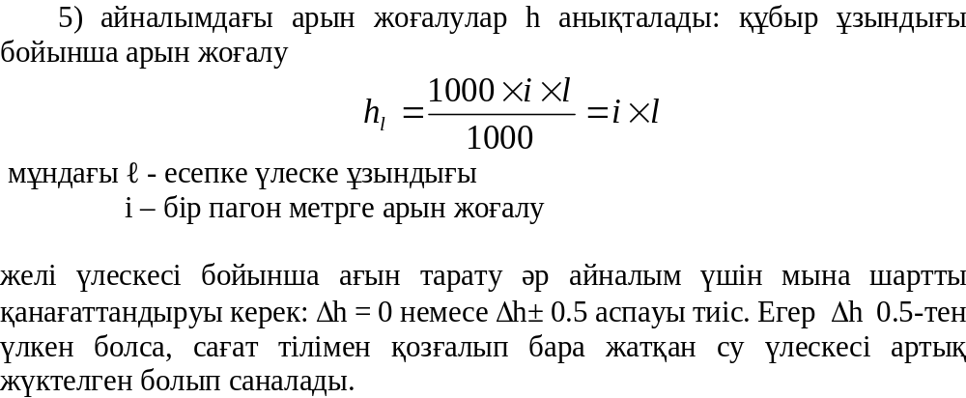

Slide 6
